Slide 1
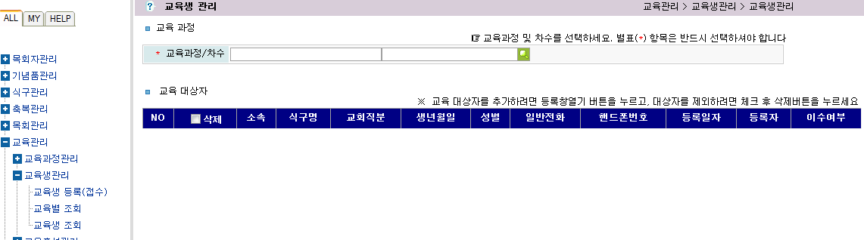
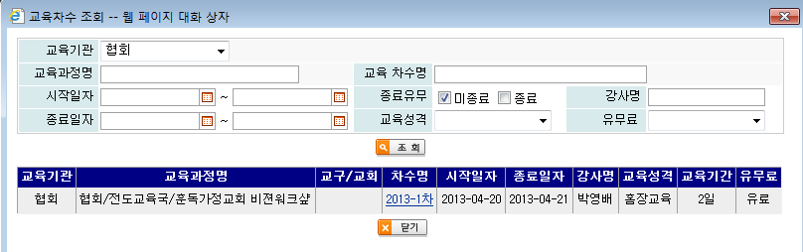
교육등록절차
클릭
2
클릭
1
클릭
3
4
클릭
5
클릭
협회개설 “훈독가정교회 비젼워크샾” 2013-1차 클릭

Slide 2
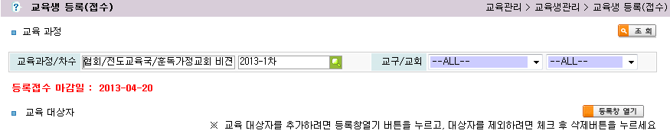
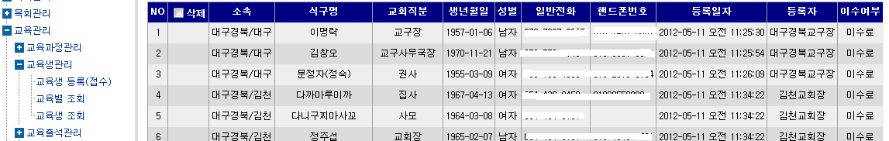
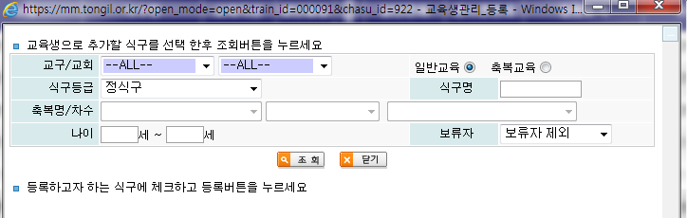
교육등록 절차
클릭
6
7
8
홍길동
클릭
9
※ 식구전체를 검색할 경우 식구명을 공란으로 두고 ‘조회’버튼을 클릭

Slide 3
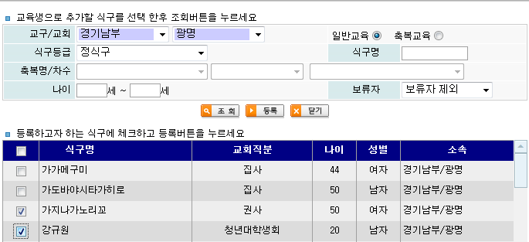
교육등록 절차
클릭
11
클릭
10

